Slide 1
Лекція на тему:
“Дисциплінарна та матеріальна відповідальність”
Лектор: Дмитро Кузьмін
Предмет: Трудове право

Slide 2
План Лекції
Поняття та види юридичної відповідальності.
Трудова дисципліна.
Матеріальна відповідальність працівника.

Slide 3
Поняття та види юридичної відповідальності.

Slide 4
Поняття та види юридичної відповідальності
Відповіда́льність — загальносоціологічна категорія, яка виражає свідоме ставлення особи до вимог суспільної необхідності, обов'язків, соціальних завдань, норм і цінностей. Відповідальність означає усвідомлення суті та значення діяльності, її наслідків для суспільства і соціального розвитку, вчинків особи з погляду інтересів суспільства або певної групи.
В юридичній науці є двохаспектне розуміння юридичної відповідальності:
1.Позитивна (перспективна або заохочувальна) відповідальність — передбачає заохочення за виконання корисних для суспільства і держави варіантів поведінки;
2.Негативна (ретроспективна або охоронна) відповідальність — передбачає покарання за правопорушення.

Slide 5
Ознаки юридичної відповідальності:
• це один з видів державного примусу у формах каральних і правовідновлювальних заходів;
• це негативна реакція держави на правопорушення та суб'єкта, винного в його вчиненні;
• виникає тільки за наявності правопорушення;
• здійснюється лише за умови встановлення складу правопорушення;
• має зовнішній характер;
• здійснюється компетентним органом відповідно до закону та при дотриманні певного процедурно-процесуального порядку та форм;
• виражається в обов'язку особи (правопорушника) зазнати певних втрат особистого" організаційного чи матеріального характеру.

Slide 6
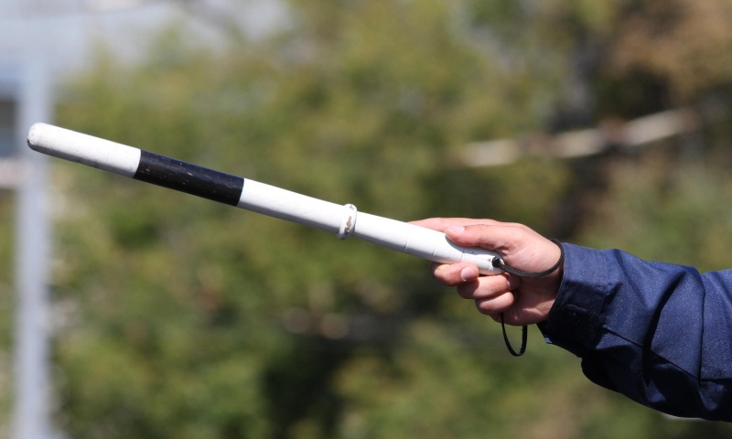
Види юридичної відповідальності:
• кримінальна відповідальність — полягає в застосуванні виду й міри кримінального покарання до винної у вчиненні злочину фізичної особи;
• адміністративна відповідальність — полягає в накладенні на винних фізичних осіб (в окремих випадках — юридичних осіб), які порушили правила поведінки, що діють у сфері державного управління та інших урегульованих адміністративним законодавством сферах, адміністративних стягнень (штраф, втрати спеціальних прав, попередження та ін);
• цивільно-правова відповідальність — полягає в накладенні цивільно-правових стягнень (неустойки, штрафу, пені, відшкодування збитків) на фізичну чи юридичну особу за невиконання або неналежне виконання зобов'язань, або за заподіяння позадоговірної майнової шкоди, а також за порушення деяких особистих немайнових прав (честь, гідність, ділова репутація);
• дисциплінарна відповідальність — здійснюється у формі накладення адміністрацією підприємств, установ, організацій дисциплінарних стягнень внаслідок порушення дисципліни. Розрізняють види дисциплінарної відповідальності: трудову, військову, службову, навчальну та ін.;
• матеріальна відповідальність — різновид юридичної відповідальності працівника за майнову (матеріальну) шкоду, заподіяну підприємству, установі, організації внаслідок порушення покладених на нього трудових обов'язків;
• конституційна відповідальність — особливий вид юридичної відповідальності, що має складний політико-правовий характер, настає за вчинення конституційного правопорушення та знаходить свій вияв у передбачених конституційно-правовими нормами особливих несприятливих наслідках для суб'єкта конституційного делікту.

Slide 7
УВАГА!
Працівник несе дисциплінарну відповідальність перед роботодавцем, адміністративну чи кримінальну – перед державою в особі її органів.

Slide 8
2. Трудова дисципліна.

Slide 9
Трудова дисципліна — це сукупність, правових норм, що регулюють внутрішній трудовий розпорядок і встановлюють трудові права та обов'язки сторін трудового договору, а також заохочення за успіхи в роботі та відповідальність за умисне невиконання трудових обов'язків.
Стаття 139 КЗпП. Обов'язки працівників
Працівники зобов'язані працювати чесно і сумлінно, своєчасно і точно виконувати розпорядження власника або уповноваженого ним органу, додержувати трудової і технологічної дисципліни, вимог нормативних актів про охорону праці, дбайливо ставитися до майна власника, з яким укладено трудовий договір.

Slide 10
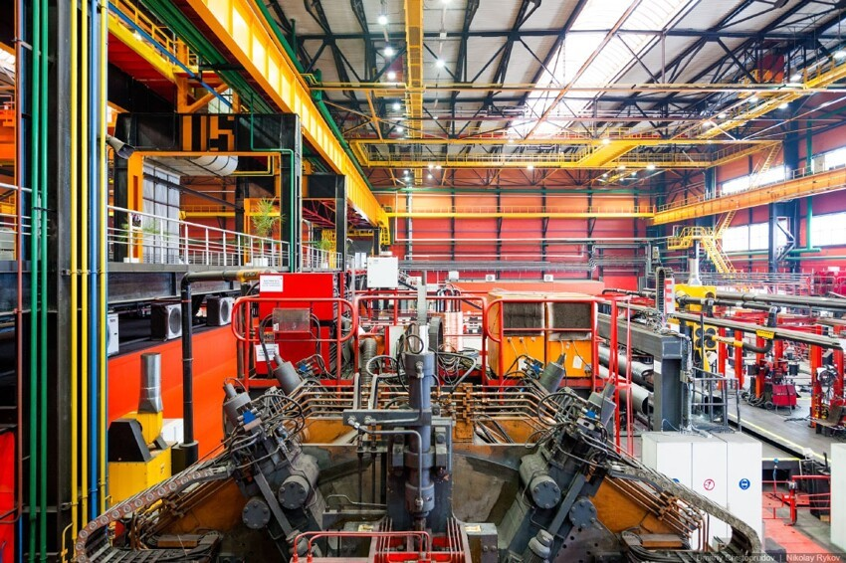
Стаття 140 КЗпП. Забезпечення трудової дисципліни
У трудових колективах створюється обстановка нетерпимості до порушень трудової дисципліни, суворої товариської вимогливості до працівників, які несумлінно виконують трудові обов'язки. Щодо окремих несумлінних працівників застосовуються в необхідних випадках заходи дисциплінарного і громадського впливу
Трудова дисципліна на підприємствах, в установах, організаціях забезпечується створенням необхідних організаційних та економічних умов для нормальної високопродуктивної роботи, свідомим ставленням до праці, методами переконання, виховання, а також заохоченням за сумлінну працю

Slide 11
Трудовий розпорядок на підприємствах, в установах, організаціях визначається правилами внутрішнього трудового розпорядку, які затверджуються трудовими колективами за поданням власника або уповноваженого ним органу і виборним органом первинної профспілкової організації (профспілковим представником) на основі типових правил.
У деяких галузях народного господарства для окремих категорій працівників діють статути і положення про дисципліну.
Стаття 142 КЗпП. Правила внутрішнього трудового розпорядку. Статути і положення про дисципліну

Slide 12
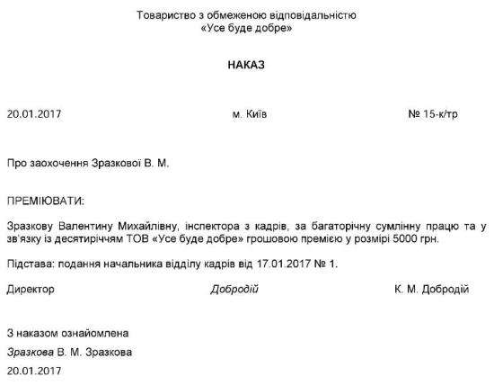
До працівників підприємств, установ, організацій можуть застосовуватись будь-які заохочення, що містяться в затверджених трудовими колективами правилах внутрішнього трудового розпорядку.
Стаття 143 КЗпП. Заохочення за успіхи в роботі
Стаття 144. Порядок застосування заохочень
Заохочення застосовуються власником або уповноваженим ним органом разом або за погодженням з виборним органом первинної профспілкової організації (профспілковим представником) підприємства, установи, організації.
Заохочення оголошуються наказом (розпорядженням) в урочистій обстановці і заносяться до трудових книжок працівників у відповідності з правилами їх ведення.

Slide 13
Стаття 147. Стягнення за порушення трудової дисципліни
За порушення трудової дисципліни до працівника може бути застосовано тільки один з таких заходів стягнення:
Законодавством, статутами і положеннями про дисципліну можуть бути передбачені для окремих категорій працівників й інші дисциплінарні стягнення.
догана
звільнення

Slide 14
УВАГА!

Slide 15
3. Матеріальна відповідальність працівника.

Slide 16
Стаття 130. Загальні підстави і умови матеріальної відповідальності працівників
Матеріальна відповідальність – це обов’язок кожної із сторін трудових правовідносин (найманого працівника та роботодавця) відшкодувати іншій стороні шкоду, заподіяну внаслідок невиконання чи неналежного виконання трудових обов’язків у встановленому законом порядку
Підстави матеріальної відповідальності
Працівники несуть матеріальну відповідальність за шкоду, заподіяну підприємству, установі, організації внаслідок порушення покладених на них трудових обов'язків.
Трудове майнове правопорушення – винне порушення однією із сторін трудового договору своїх обов’язків, що призвело до заподіяння майнової школи іншій стороні
При покладенні матеріальної відповідальності права і законні інтереси працівників гарантуються шляхом встановлення відповідальності тільки за пряму дійсну шкоду, лише в межах і порядку, передбачених законодавством, і за умови, коли така шкода заподіяна,винними протиправними діями (бездіяльністю) працівника

Slide 17
Стаття 132. Матеріальна відповідальність у межах середнього місячного заробітку
За шкоду, заподіяну підприємству, установі, організації при виконанні трудових обов'язків, працівники, крім працівників, що є посадовими особами, з вини яких заподіяно шкоду, несуть матеріальну відповідальність у розмірі прямої дійсної шкоди, але не більше свого середнього місячного заробітку (обмежена матеріальна відповідальність)
Матеріальна відповідальність понад середній місячний заробіток допускається лише у випадках, зазначених у законодавстві (повна матеріальна відповідальність)

Slide 18
Стаття 133. Випадки обмеженої матеріальної відповідальності працівників
Працівники - за зіпсуття або знищення через недбалість матеріалів, напівфабрикатів, виробів (продукції), в тому числі при їх виготовленні, - у розмірі заподіяної з їх вини шкоди, але не більше свого середнього місячного заробітку. В такому ж розмірі працівники несуть матеріальну відповідальність за зіпсуття або знищення через недбалість інструментів, вимірювальних приладів, спеціального одягу та інших предметів, виданих підприємством, установою, організацією працівникові в користування
Керівники підприємств, установ, організацій та їх заступники, а також керівники структурних підрозділів на підприємствах, в установах, організаціях та їх заступники - у розмірі заподіяної з їх вини шкоди, але не більше свого середнього місячного заробітку, якщо шкоду підприємству, установі, організації заподіяно зайвими грошовими виплатами працівникам, неправильною постановкою обліку і зберігання матеріальних, грошових чи культурних цінностей, невжиттям необхідних заходів до запобігання простоям

Slide 19
Стаття 134. Випадки повної матеріальної відповідальності
- між працівником і підприємством, установою, організацією відповідно до статті 135- 1 КЗпП України укладено письмовий договір про взяття на себе працівником повної матеріальної відповідальності за незабезпечення цілості майна та інших цінностей, переданих йому для зберігання або для інших цілей
- майно та інші цінності були одержані працівником під звіт за разовою довіреністю або за іншими разовими документами
- шкоди завдано діями працівника, які мають ознаки діянь, переслідуваних у кримінальному порядку - шкоди завдано працівником, який був у нетверезому стані - відповідно до законодавства на працівника покладено повну матеріальну відповідальність за шкоду, заподіяну підприємству, установі, організації при виконанні трудових обов'язків
- шкоди завдано не при виконанні трудових обов'язків Стаття 134. Випадки повної матеріальної відповідальності
- шкоди завдано недостачею, умисним знищенням або умисним зіпсуттям матеріалів, напівфабрикатів, виробів (продукції), в тому числі при їх виготовленні, а також інструментів, вимірювальних приладів, спеціального одягу та інших предметів, виданих підприємством, установою, організацією працівникові в користування
- службова особа, винна в незаконному звільненні або переведенні працівника на іншу роботу
- керівник підприємства, установи, організації всіх форм власності, винний у несвоєчасній виплаті заробітної плати понад один місяць, що призвело до виплати компенсацій за порушення строків її виплати, і за умови, що Державний бюджет України та місцеві бюджети, юридичні особи державної форми власності не мають заборгованості перед цим підприємством

Slide 20
УВАГА!

